Slide 1
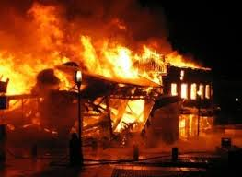
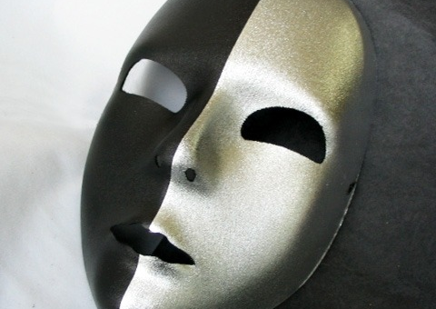
단편영화
‘또 다른 나’
캐릭터 중심으로

Slide 2
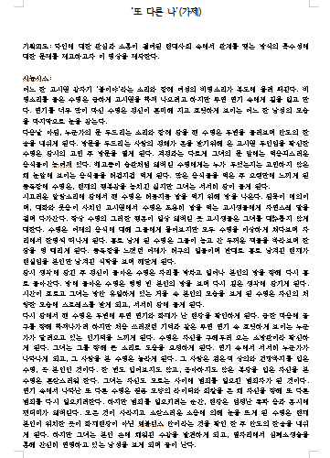
간단한 설명
기획의도: 타인에 대한 관심과 소통이 결연된 현대사회 속에서 관계를 맺는 방식의 특수성에 대한 문제를 제고하고자 이 영상을 제작한다.
묻지마 살인 vs 물어야할 살인
원인이 아니라 무언가로부터 촉발된 결과적 살인
나는 누구인가?
나는 왜 태어났는가?
“없는 자는 있는 자에게 맞서 싸워야 한다.”
이유 없는 살인은 존재하는가?

Slide 3
캐릭터 분석

Slide 4
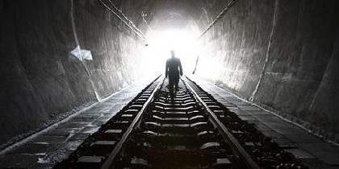
캐릭터 설명
여자 주인공 ‘수영’을 중심으로

Slide 5
외부적 인식 내부적 상태
상태
범죄
본인의 사회적 위치와 세월이 흐를수록 느끼게되는 소외감으로 인해 범죄를 일으키는 캐릭터
사회적 해결책이 아닌 개인적 위안에 집착하여 삶에 대한 자존감이 하락된 상태다
과정
성격
사회적 외톨이로 본인을 치부하며 분노와 좌절감을 외부세계의 무차별적인 적대감을 갖고 있다.
자존심을 추스리기 위해 온갖망상을 한다.

Slide 6
여주인공 분위기
이미지적 느낌
가상의 주인공
vs
개인적 행동에 능동적 인물
사회적 행동에 수동적 인물
숨겨진 폭탄
vs
평범한 사람
외성(향)적 성격
vs
내성(향)적 성격

Slide 7
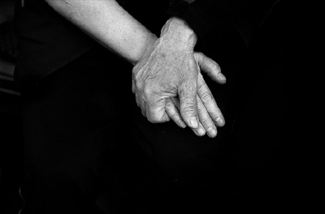
끝

